Slide 1


情感分析

Slide 2

情感分析
情感分析在舆情分析中的作用十分关键，它能够帮助识别和理解文本中的情感倾向，从而识别公众情感。通过对不同时间段、不同事件的情感分类结果进行统计分析，可以为决策者提供数据支持，帮助其更好地了解公众情绪的变化趋势。
01
02
03
文本编码
模型构建
模型训练和评估
将文本转换为向量，以便输入到机器学习模型中。
通过CNN提取局部特征，通过BLSTM获取上下文信息，最终进行分类。
对模型进行训练，并使用验证集评估模型性能。

Slide 3
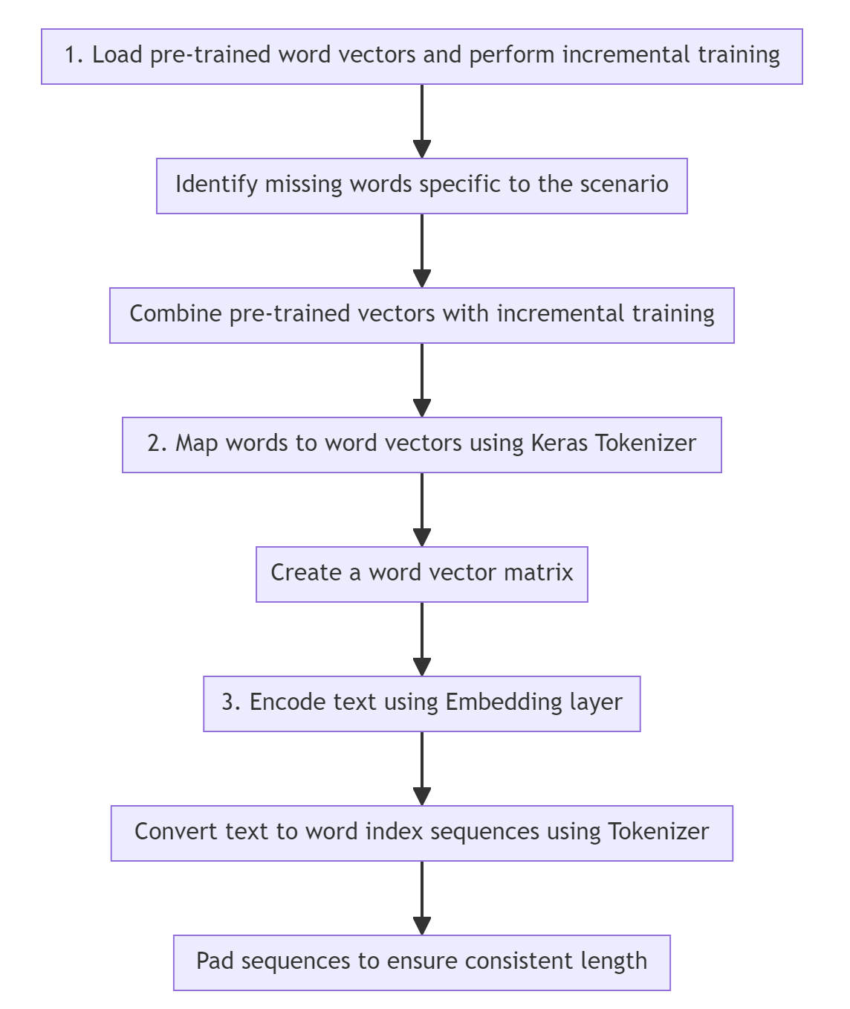
文本编码
功能
将文本转换为向量，以便输入到机器学习模型中。
关键问题
选择合适的词向量库，处理特定场景下的缺失词向量。

Slide 4
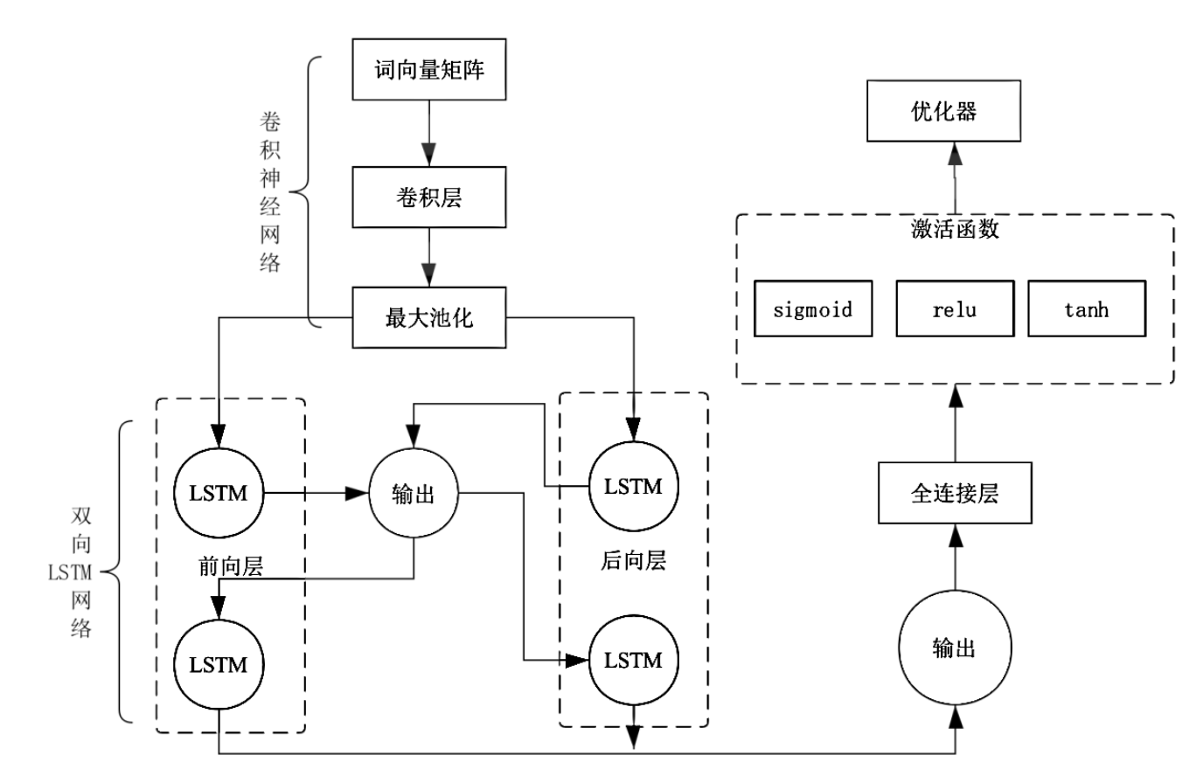
模型构建与训练
使用 CNN 提取文本特征
CNN 的优势是可以从全局信息中提取序列特征，并考虑这些特征之间的关系
使用 BLSTM 获取上下文信息
BLSTM 不仅解决了长期依赖的问题，同时也能考虑上下文的关系
使用分类器进行文本倾向分类
将全连接层的输出输入到激活函数层进行预测

Slide 5
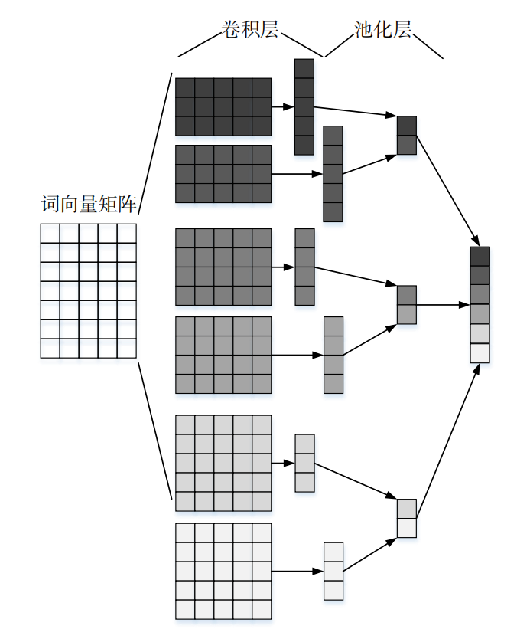
CNN 提取文本特征
使用 CNN 提取文本特征
局部特征主要由卷积神经网络（CNN）模型提取，CNN的核心由卷积层和池化层两部分组成。
在卷积层中，使用不同尺寸的卷积核对向量化的文本进行卷积操作，通过扫描文本矩阵，计算卷积核与当前区域的点积，生成特征矩阵。不同尺寸的卷积核能提取丰富的局部语义信息。卷积后的特征矩阵需通过激活函数进行非线性转换，以提升模型的表达能力。
在池化层，需要对卷积层输出的特征进行进一步筛选，从而降低特征维度。可以采用最大池化对卷积层输出的特征进行筛选，仅保留最突出的特征，确保特征向量维度一致。
CNN model structure

Slide 6
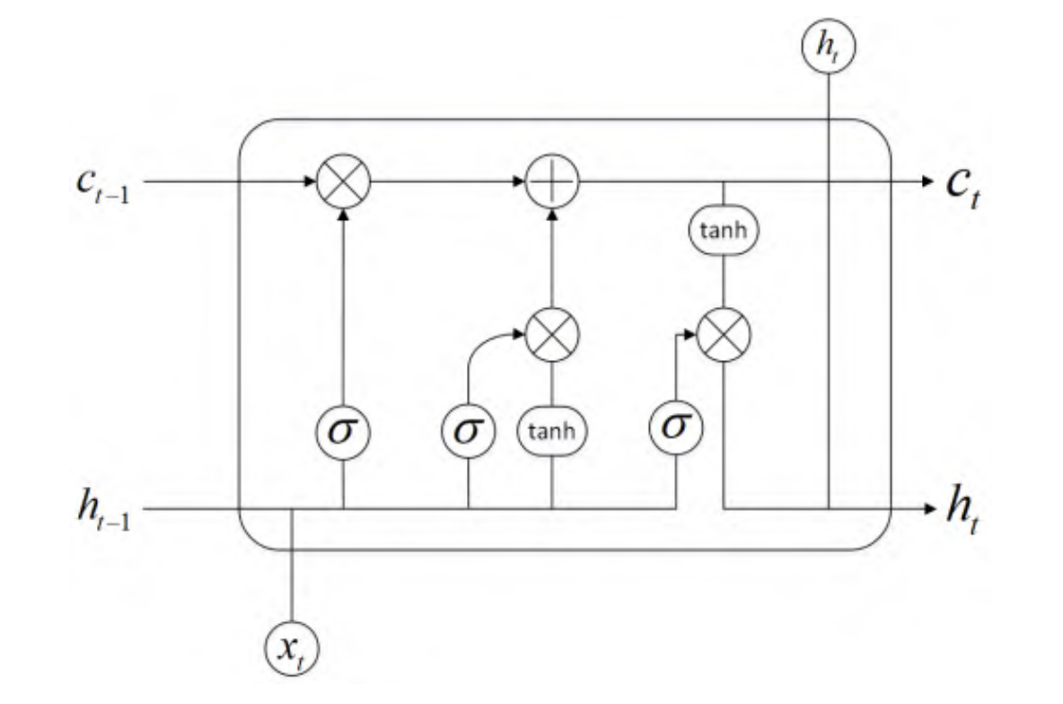
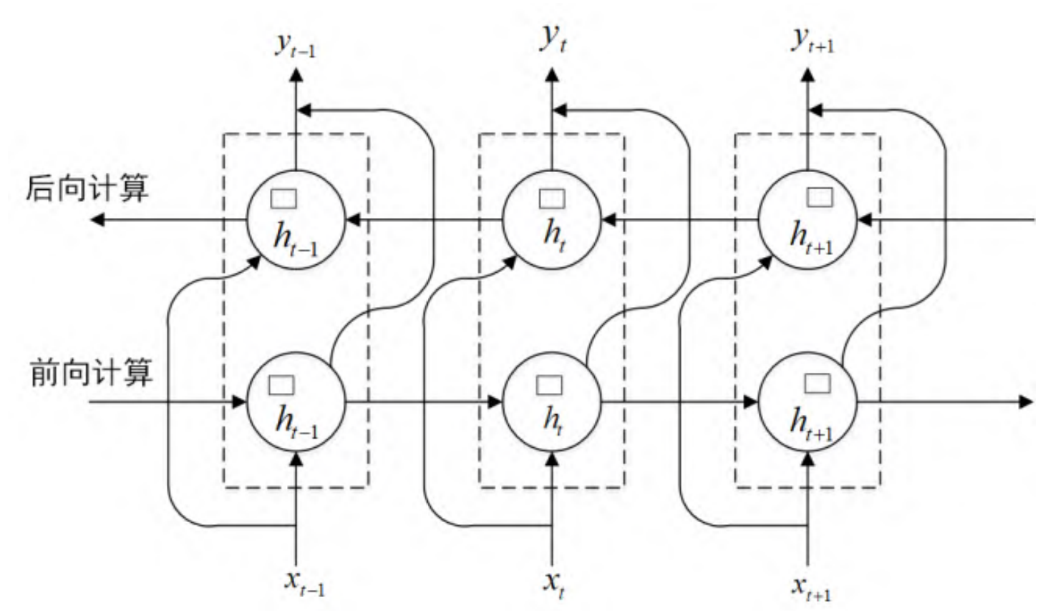
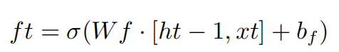
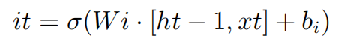
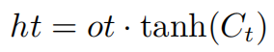
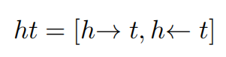
BLSTM 获取上下文信息
使用 BLSTM 获取上下文信息
模型通过双向长短期记忆网络（Bi-LSTM）提取文本的上下文特征。LSTM引入“门控机制”缓解了梯度消失和爆炸问题，主要包括“忘记门”、“输入门”和“输出门”。忘记门决定删除的信息，输入门筛选并传递信息给记忆细胞，输出门决定输出的信息
Bi-LSTM结合前向和后向，最终提取出上下文语义信息进行文本分类。
LSTM model structure
BLSTM model structure

Slide 7
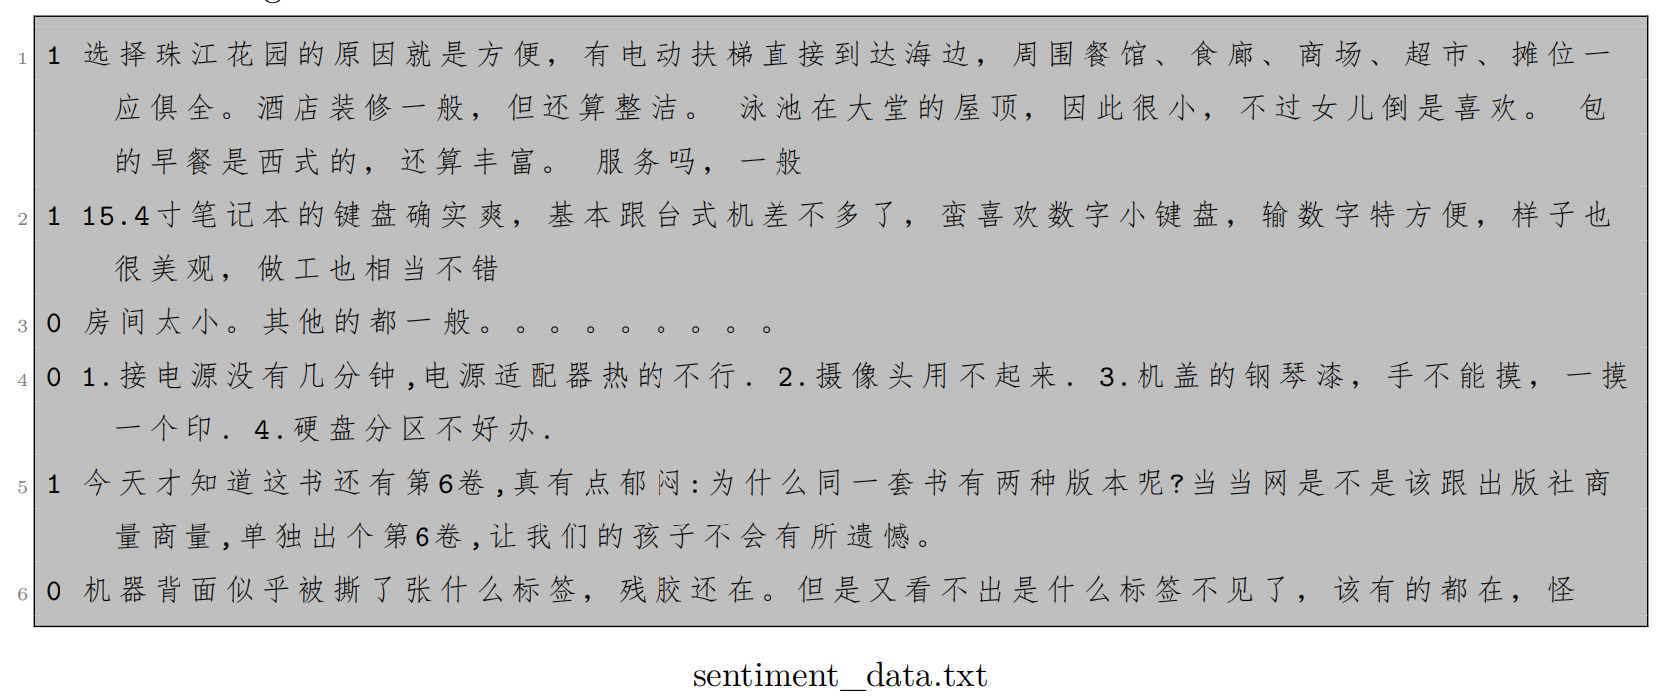
模型训练评估与结果分析
模型训练评估
结果分析
在模型构建完成后，需要对模型进行训练，并使用验证集评估模型性能。我们重点解决数据集划分、训练过程中的过拟合问题。
以下为实施步骤：
1、数据集划分：将数据集划分为训练集和验证集。
2、训练模型：使用训练集对模型进行训练。
3、评估模型：使用验证集评估模型性能，并调整参数。
由于情感分析需要具体到个体案例分析，本次采用 github 上下载开源情感分类数据集进行模型测试，从而论证情感分类在舆情分析中可以发挥不容忽视作用。

Slide 8
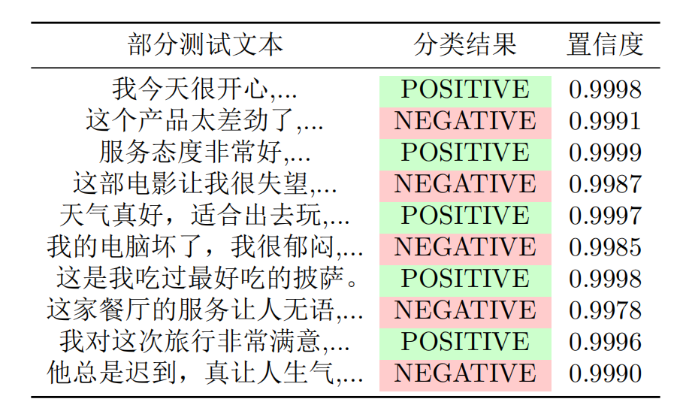
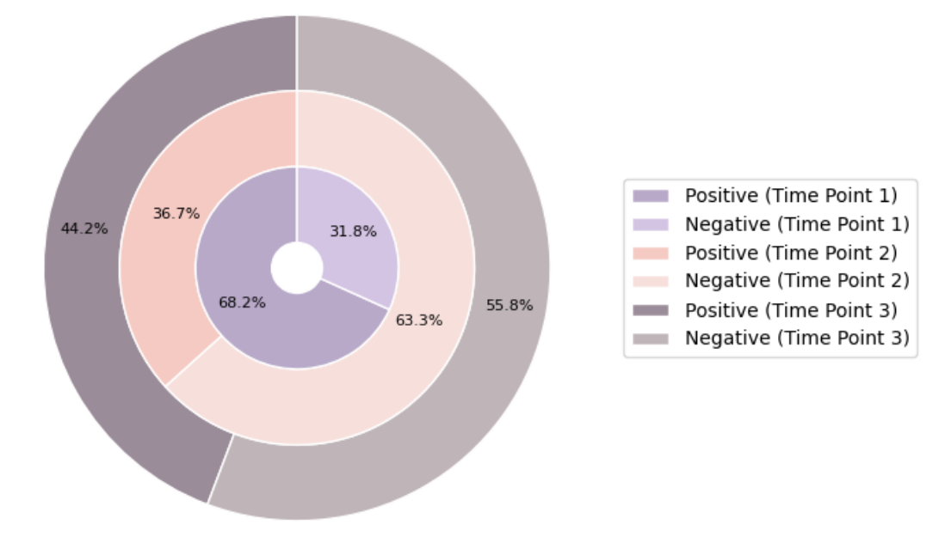
结果分析
我们可以得到以下测试文本的分类结果。由常识判断，预训练模型的准确度极高。而后续的实例则数据集更加具有针对性、模型也依据训练数据二次训练与微调，其精确度可以保障。
我们将大数据集分为三个小数据集，作为时间序列的三个渐进时间点，对其进行 ARIMA 模型的应用，得到结果如下图所示：（此处展示后续预测的三个未来时间点）。可以看到，我们的模型在预测未来大众情感倾向上是可行有效的。

